Slide 1
ЭКОЛОГИЧЕСКИЙ МОНИТОРИНГ И БИОИНДИКАЦИЯ
К.г.н., доцент СПбГУ Елсукова Е.Ю

Slide 2
Экологический мониторинг (мониторинг окружающей среды) — это комплексная система наблюдений за состоянием окружающей среды, оценки и прогноза изменений состояния окружающей среды под воздействием природных и антропогенных факторов

Slide 3
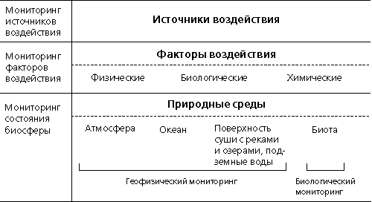
Классификации мониторинга
пространственный охват;
• объект наблюдения;
• методы;
• тип воздействия;
• цель

Slide 4
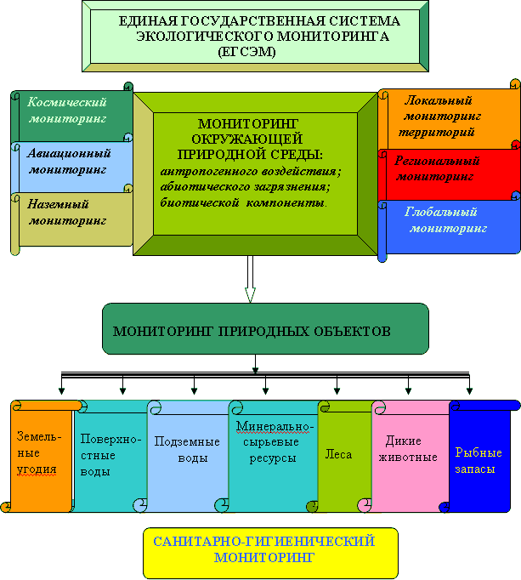

Slide 5
Экологический мониторинг включает в себя как биологический, так и геофизический аспекты, а его основной задачей является информационное обеспечение и поддержка процедур принятия решений в области природоохранной деятельности и экологической безопасности
Экологический мониторинг
Мониторинг загрязняющих веществ
Биологический мониторинг
Наблюдение, оценка и прогноз уровней загрязнения
Оценка ответных реакций биологических объектов

Slide 6
Почему недостаточен мониторинг загрязняющих веществ?
Все ли можно измерить?
Биологический смысл
Комбинированное действие
Критика ПДК

Slide 7
БИОЛОГИЧЕСКИЙ МОНИТОРИНГ
система наблюдений, оценки и прогноза любых изменений в биотических компонентах, вызванных факторами антропогенного происхождения и проявляемых на организменном, популяционном или экосистемном уровнях
Основные методы биологического мониторинга
биоиндикация
биотестирование

Slide 8
Основные принципы организации биологического мониторинга 1. иерархический подход - структура биологического мониторинга должна соответствовать иерархической организации живой материи

Slide 9
Экосистемы продуктивность ценоза, обилие, видовое разнообразие, трофическая структура, выпадение чувствительных видов
десятки и сотни лет
Популяции изменение половозрастной и генетической структуры популяции репродуктивной способности, радиоадаптация
годы
Организменный уровень выживаемость, заболеваемость, морфологические аномалии, наследственные эффекты
дни и месяцы
минуты и часы
Молекулярно-клеточный уровень мутации, изменение концентрации внутриклеточных метаболитов, мутации, трансформации, гибель клеток
ВРЕМЯ
Ионизирующее излучение
ДНК

Slide 10
Биологический мониторинг и уровни биологической организации
Уровень организации | Показатели | Способы защиты
Молекулярно-клеточный | Генные, хромосомные и геномные мутации, интенсивность свободнорадикальных реакций, изменение концентрации внутриклеточных метаболитов (металлотионеины, БТШ, антиоксиданты, Ca²⁺ и др.) | Репарация, синтез защитных веществ
Тканевый | Пролиферативная активность, повреждение и гибель клеток | Репопуляция
Организменный | Рост, развитие и фотосинтетическая активность растений, аномалии скелета, морфологические отклонения, частота новообразований, изменения иммунной реакции и состава крови, поведен-ческие реакции, выживаемость, стерильность | Регенерация
Популяционный | Посевные качества семян, показатели роста, воспроизводства и половозрастной структуры популяции | Изменение возрастной, половой и генетической структуры популяции
Биоценотический | Биомасса (продуктивность ценоза), обилие, видовое разнообразие, трофическая структура, перераспределение популяций по степени доминирования | Изменение видового состава, структуры и продуктивности биоценоза

Slide 11
Основные принципы организации биологического мониторинга 1. иерархический подход - структура биологического мониторинга должна соответствовать иерархической организации живой материи
2. интеграция методов аналитического и биологического контроля - желательно одновременно регистрировать и уровни загрязнения, и ответную реакцию биоты по всей совокупности показателей живых систем

Slide 12
Преимущества и недостатки оценки состояния окружающей среды по абиотическим и биотическим показателям
 | преимущества | недостатки
Мониторинг загрязняющих веществ
Биологический мониторинг

Slide 13
Преимущества и недостатки оценки состояния окружающей среды по абиотическим и биотическим показателям
 | преимущества | недостатки
Мониторинг загрязняющих веществ | Исчерпывающие данные об абиотических факторах (температура, влажность, концентрации,…) Легко использовать в регулировании и управлении (ПДК и т.д.) Вклад отдельных источников и факторов в загрязнение легко выделить | Трудоемкость и дороговизна Невозможно отследить все факторы Действие на живые организмы нельзя предсказать (есть ли опасность?) Эффекты комбинированного действия нельзя оценить
Биологический мониторинг

Slide 14
Преимущества и недостатки оценки состояния окружающей среды по абиотическим и биотическим показателям
 | преимущества | недостатки
Мониторинг загрязняющих веществ | Исчерпывающие данные об абиотических факторах (температура, влажность, концентрации,…) Легко использовать в регулировании и управлении (ПДК и т.д.) Вклад отдельных источников и факторов в загрязнение легко выделить | Трудоемкость и дороговизна Невозможно отследить все факторы Действие на живые организмы нельзя предсказать (есть ли опасность?) Эффекты комбинированного действия нельзя оценить
Биологический мониторинг | Экспрессность Дешевизна Контроль качества среды в непрерывном режиме Прямая информация об опасности загрязнения Интегральная оценка всех факторов Оценка взаимодействия факторов | Сложно идентифицировать источники и действующие факторы Отсутствуют экологические нормативы

Slide 15
Методы оценки качества окружающей среды
Аналитические
отбор проб воды, воздуха, почвы; анализ в лаборатории с использованием химико-физических методов
Регистрация биологических эффектов у живых организмов
- в естественных условиях
- в лабораторных условиях
Только часть информации, необходимой для оценки повреждающего действия поллютантов
Особенно полезны при оценке неизвестных соединений, комбинированного загрязнения (отходы)
Оба вида мониторинга, отражая разные стороны единого процесса, лишь в совокупности способны дать объективную и адекватную оценку экологической ситуации

Slide 16
Основные принципы организации биологического мониторинга 1. иерархический подход - структура биологического мониторинга должна соответствовать иерархической организации живой материи
2. интеграция методов аналитического и биологического контроля - желательно одновременно регистрировать и уровни загрязнения, и ответную реакцию биоты по всей совокупности показателей живых систем
3. принцип слабого звена - биологический мониторинг должен в первую очередь осуществляться за наиболее чувствительными или наиболее уязвимыми видами и тест-организмами, при этом нужно отслеживать наиболее чувствительные показатели

Slide 17
Принцип слабого звена
Уровень организации | «слабое звено» | примеры
ландшафтный (геосистемный) | зоны вторичного накопления загрязняющих веществ (депо) | Почва, донные отложения
экосистемный | виды-биоиндикаторы (тест-объекты) | Сосна, млекопитающие, дождевые черви
организменный | критические органы (тест-системы) | Внешнее излучение – гонады Sr-90 – скелет Двуокись серы - фотосинтез

Slide 18
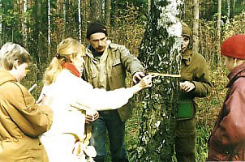
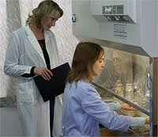
Понятие биоиндикации
Для оценки чистоты приземного воздуха был использован метод биоиндикации. Биоиндикация - оценка качества природной среды по состоянию её биоты. Метод основан на наблюдении за составом и численностью видов-индикаторов

Slide 19
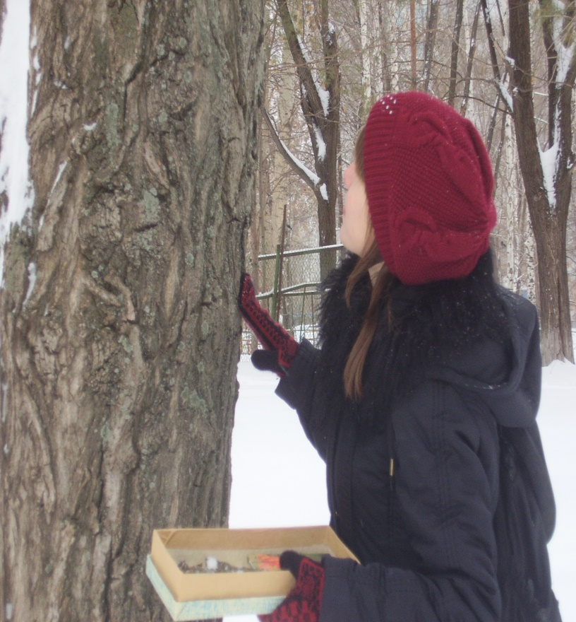
Биоиндикация – метод, который позволяет судить о состоянии окружающей среды по факту встречи, особенностям развития организмов – биоиндикаторов или их отсутствия. Существуют различные методы биоиндикации.
Научное направление биомониторинга (т.е. слежения) за состоянием воздушной среды при помощи лишайников называется лихеноиндикацей.
Лишайники – это группа организмов, образованных симбиозом гриба и водоросли, насчитывающая около 25 000 видов.

Slide 20
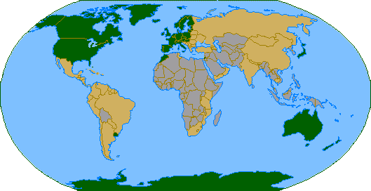
Карта изученности лишайников разных стран мира
>90%
20-90%
<20%

Slide 21
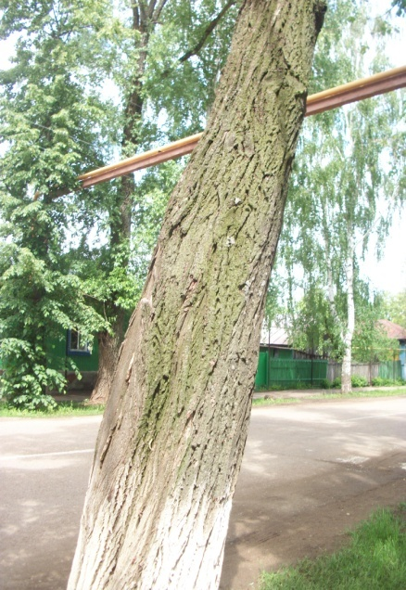
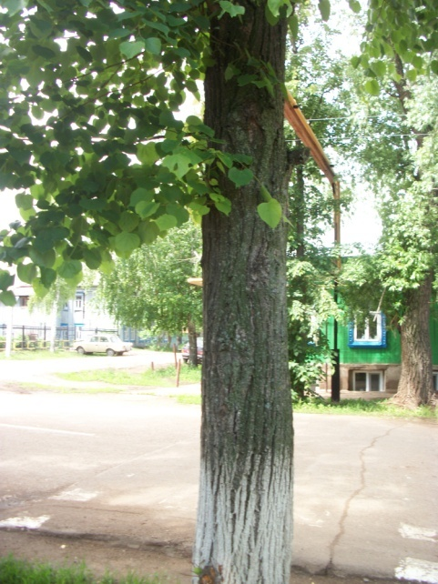
Лихеноиндикация на улицах г.Бирска.
В качестве индикатора были выбраны лишайники. Лишайники по-разному реагируют на загрязненность воздуха: некоторые из них не выносят даже малейшего загрязнения и погибают, другие, наоборот чаще живут в городах и прочих населенных пунктах, хорошо приспособившись в соответствующим антропогенным условиям. Изучив свойства лишайников, можно использовать их для общей оценки степени загрязненности окружающей среды, особенно атмосферного воздуха.

Slide 22
Оценим частоту встречаемости и степени покрытия по пятибалльной шкале:
Листоватых (Л) = 5 балла
Таким образом показатель относительной чистоты атмосферы равен:
ОЧА=(Н + 2Л + 3К)/30
ОЧА = (0+2*5 )/30 = (0+10+)/30 = 0,2
Так как показатель ОЧА составляет 0,2, можно судить о сильной загрязненности воздуха.
Частота встречаемости (в %) |  | Степень покрытия |  | Балл оценки
Очень редко | Менее 5% | Очень низкая | Менее 5% | 1
Редко | 5-20% | Низкая | 5-20% | 2
Редко | 20-40% | Средняя | 20-40% | 3
Часто | 40-60% | Высокая | 40-60% | 4
Очень часто | 60-100% | Очень высокая | 60-100% | 5

Slide 23
Зона загрязнения | Оценка встречаемости лишайников | Загрязнения воздуха SО₂, мг/м³ | Оценка загрязнения
1 | Лишайники на деревьях и камнях отсутствуют | Больше 0,3-0,5 | Сильное загрязнение
2 | Лишайники также отсутствуют на стволах деревьях и камнях. На северной стороне деревьев и затененных местах встречается зеленоватый налет водоросли плеврококкус | Около 0,3 | Довольно сильное
З | Появление на стволах и у основаниях деревьев серо-зеленоватых твердых накипных лишайников леканоры, фисции | От 0,05 до 0,2 | Среднее
4 | Развитие накипных лишайников- леканоры и др., водоросли плеврококкуса, появления листоватых лишайников (пармелия) | Не превышают 0,05 | Небольшое
5 | Появления кустистых лишайников (эвернии, уснеи) | Малое содержание | Воздух очень чистый

Slide 24
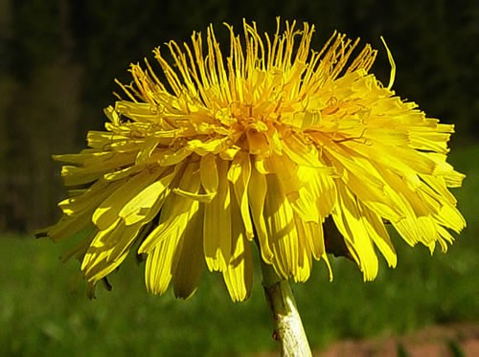
Определение чистоты воздуха с помощью одуванчика лекарственного
Физическое и химическое загрязнение окружающей среды влияет на качество пыльцевых зерен, характеризующихся высокой чувствительностью к действию загрязнителей. Поэтому в разных районах, в зависимости от степени их загрязненности, пыльца одуванчика лекарственного может качественно различаться.
11

Slide 25
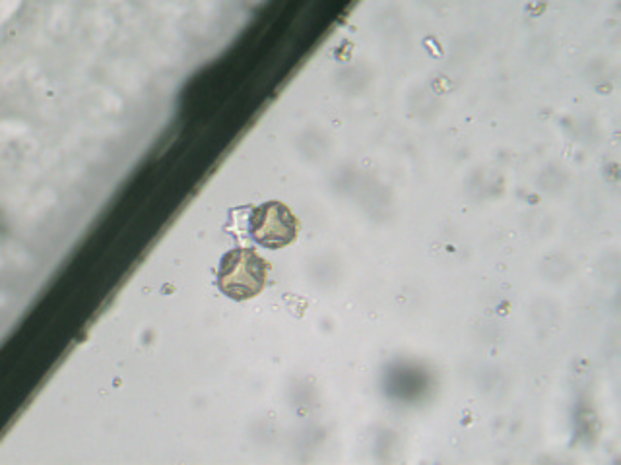
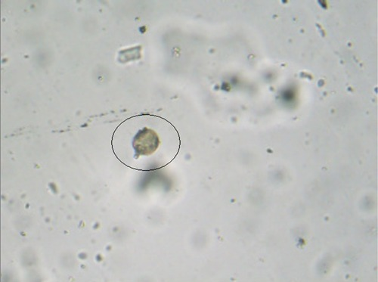
Пыльцевые зерна
Пыльцевые зерна
Нормальные
Ненормальные
(абортированные)
12

Slide 26
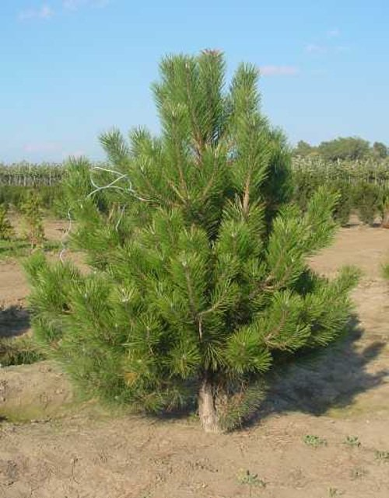
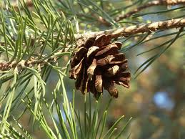
Анализ чистоты воздуха при помощи хвои сосны обыкновенной.
. Известна высокая чувствительность хвойных растений к различным видам загрязнителей, что обуславливает их широкое использование в качестве биоиндикаторов при оценке качества окружающей среды.
15

Slide 27
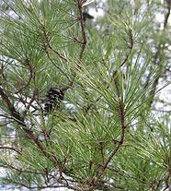
Сосна обыкновенная
СОСНА, род хвойных вечнозеленых деревьев семейства сосновых.
Считается, что для условий лесной полосы России наиболее чувствительны к загрязнению воздуха сосновые леса. Это обуславливает выбор сосны как важнейшего индикатора антропогенного влияния.

Slide 28
Повреждение и усыхание хвои сосны
Хвоинки с чёрными и жёлтыми пятнами
Хвоинки без пятен
Хвоинки с усыханием

Slide 29
Биоиндикация качества воды водоемов.

Slide 30
Определение некоторых физических свойств воды.
А) определение прозрачности;
Б) определение цвета.

Slide 31
Определение некоторых физических и химических свойств воды.
В) Определение запаха;
Г) Определение pH (кислотности) с помощью лакмусовой бумаги.

Slide 32
Метод биоиндикации.
Согласно методики немецких ученых видовой состав водных беспозвоночных, собранных на ограниченном участке, а также их количество говорят о качестве воды в водоеме. Так, например, личинки ручейников и поденок водятся только в очень чистой воде, а пиявки в грязной.

Slide 33
Сводные результаты лабораторного исследования проб воды.
Показатели | Дистиллированная вода | Колодезная вода | Вода из оз. Матас | Вода из оз. Матасенок
pH | 6,5-7,0 | 7,14 | 8,0 | 9,0
Цвет | Бесцветная | Бесцветная | Практически бесцветная | Зеленовато-желтый
Прозрач-ность | Прозрачная | Прозрачная | Слегка мутная | Мутная
Запах | Без запаха | Без запаха | Без запаха | Запах сероводоро-да
Вкус | Без вкуса | Слегка солоноватый вкус | Солоноватый вкус | Соленый вкус

Slide 34
Спасибо за внимание

